Slide 1
Я садовником родился…
По мотивам старинной игры
Самомассаж лица
(или только нижней его части – вокруг губ)
Презентацию выполнила
Учитель-логопед МБДОУ «Детский сад «Снежинка»
Атаманова Маргарита Степановна
Г. Муравленко ЯНАО
Использованный источник:
И.Л. Лебедева «Трудный звук, ты мой друг»
Звуки Л, Ль

Slide 2
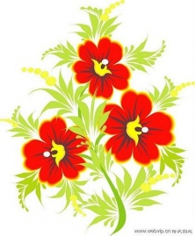
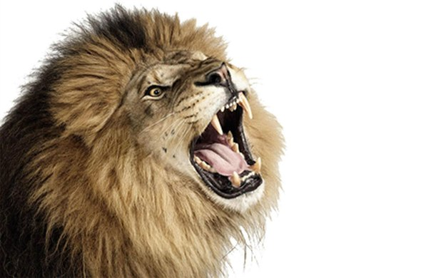
Вы не дети, а цветы! Небывалой красоты!
Все вас ценят, все вас любят – насекомые и люди.
(Это хорошо?)
Любят и животные…
Особенно – голодные.
(Это хорошо?)

Slide 3
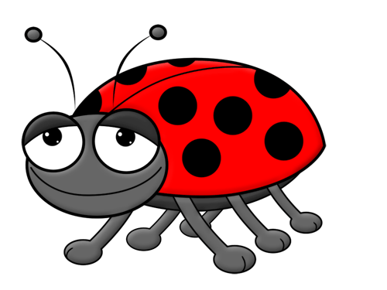
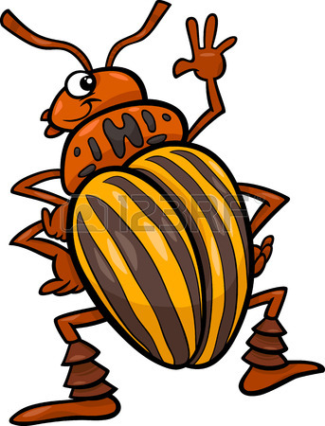
Представьте, что наши головки – это бутончики цветов.
Неуклюжие жуки топчут наши лепестки
(постукивание лица подушечками пальцев)

Slide 4
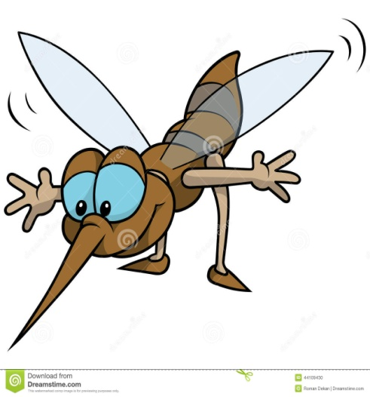
А прожорливые мошки объедают понемножку
(пощипывание)

Slide 5
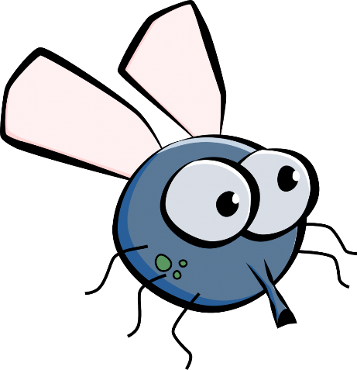
Мухи возле нас снуют больно крылышками бьют!
(похлопывание)

Slide 6
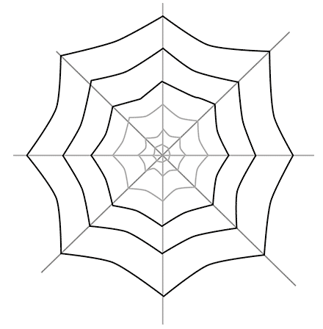
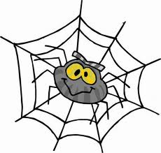
Паутиной, как верёвкой нас паук опутал ловко
(проведение пальчиками вертикальных
и горизонтальных линий по лицу)

Slide 7
Вот как нас обидели разные вредители!
Но хозяюшка-пчела вредных мошек прогнала !
(разглаживание)

Slide 8
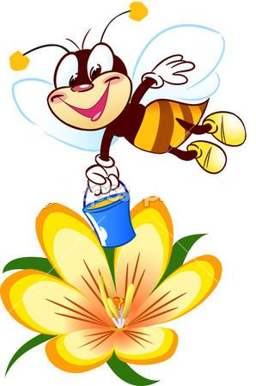
И за это пчёлке в дар отдадим мы свой нектар

Slide 9
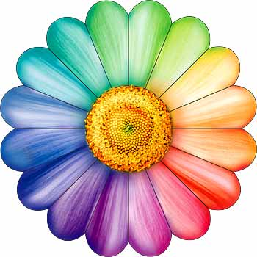
Спасибо за внимание!

